Slide 1
建立開發型容器

Slide 2
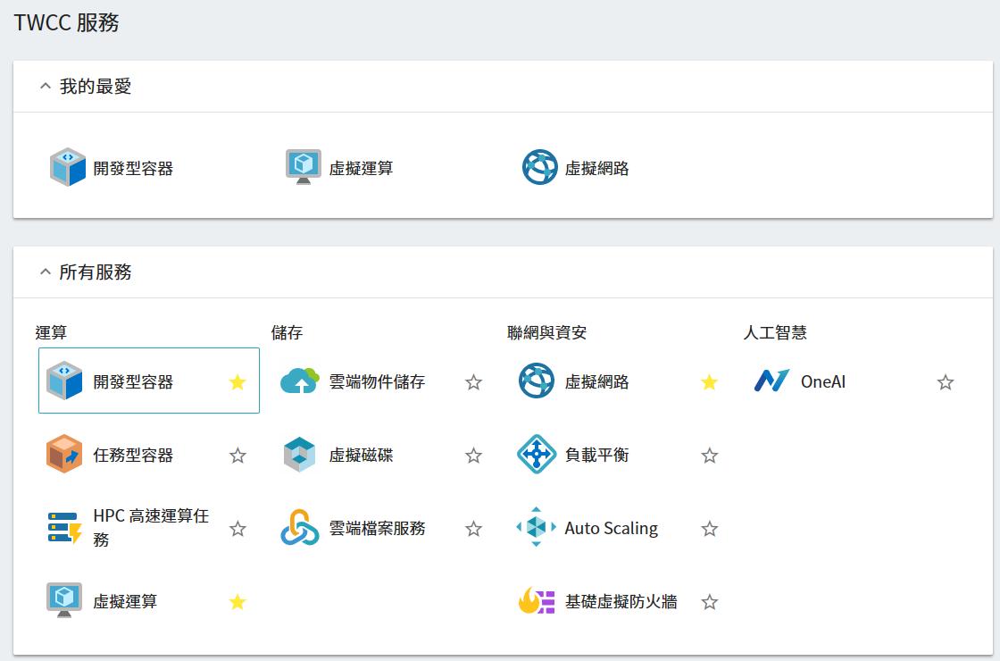
TWCC 服務 > 所有服務 > 運算 > 開發型容器

Slide 3
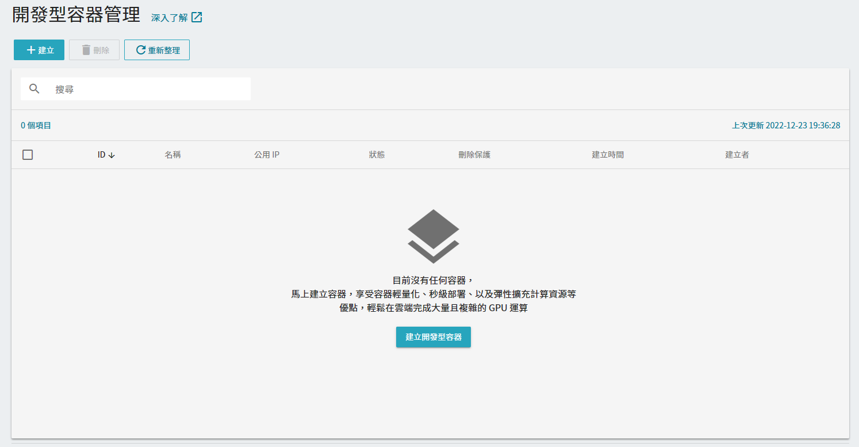
建立

Slide 4
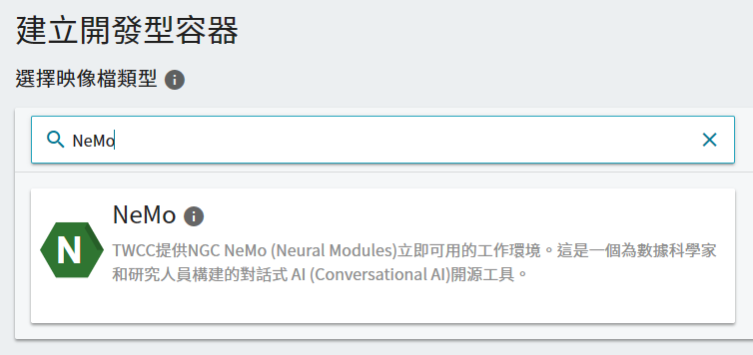
搜尋名稱：NeMo

Slide 5
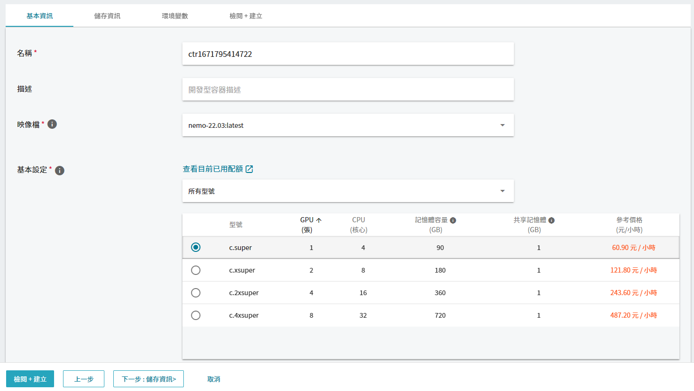
依照自身需求選擇型號 > 檢閱建立

Slide 6
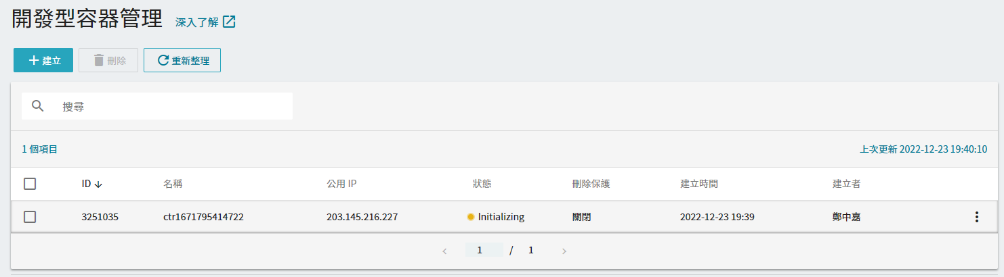
點選剛建立之開發型容器

Slide 7
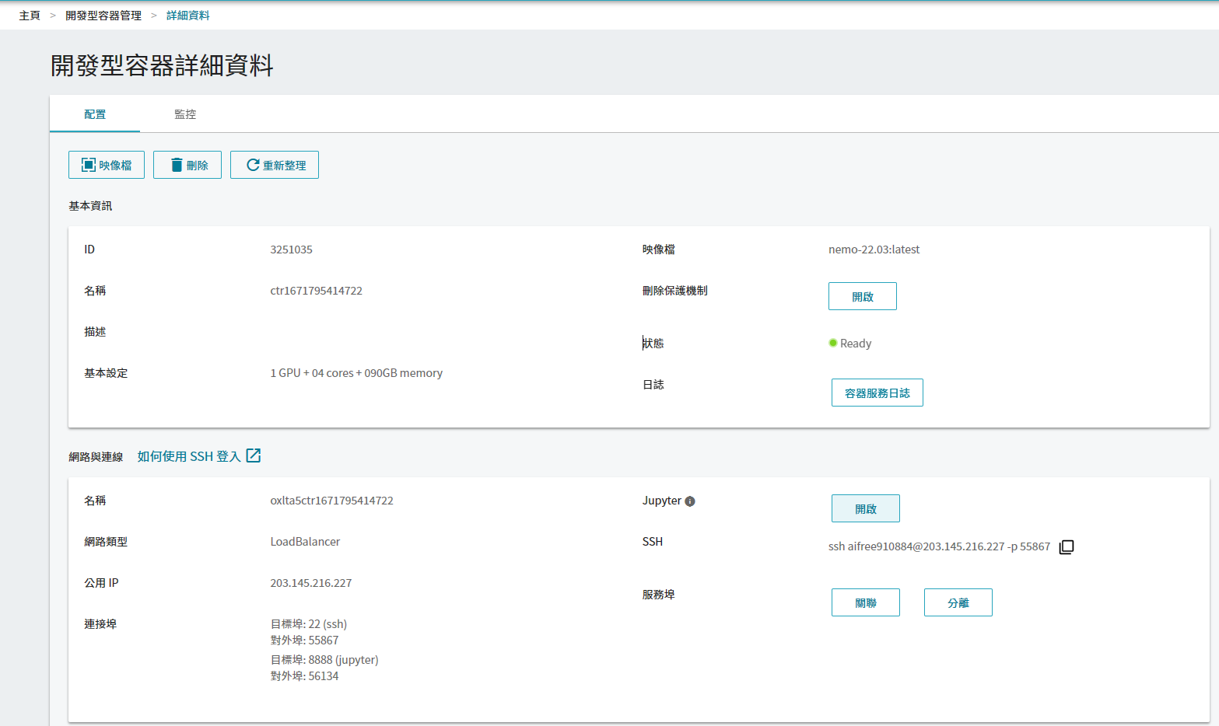
網路與連線 > Jupyter > 開啟

Slide 8
參考資源
建立容器 - HackMD (twcc.ai)

